Slide 1


以”艾”为名多病同防
健康系列讲座——走进校园
蔡甸区疾病预防控制中心 刘恋
2025年5月13日

Slide 2


人生中最重要的就是，拥有健康的身体，
保持良好的心态
健康的体魄，可以帮助我们更好地应对生活的种种挑战，让我们在困境中找到积极的一面， 从而激发我们迎难而上的勇气。
拥有良好心态，有助于我们建立良好的人际关系，对身心健康都有极大的益处，帮助我们减轻心理压力，提高生活质量。

Slide 3

01
艾 滋 病

Slide 4

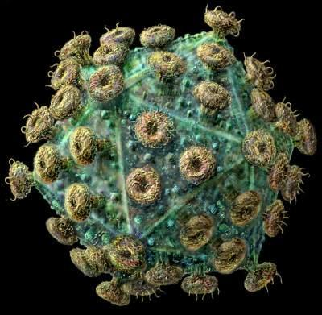
艾滋病（AIDS）
----“获得性免疫缺陷综合征”
人类免疫缺陷病毒（HIV）
----致病病毒
HIV 在人体内损害免疫系统
主要攻击身体的T淋巴细胞，导致免疫细胞的破坏，免疫功能衰竭，最终导致死亡
HIV

Slide 5
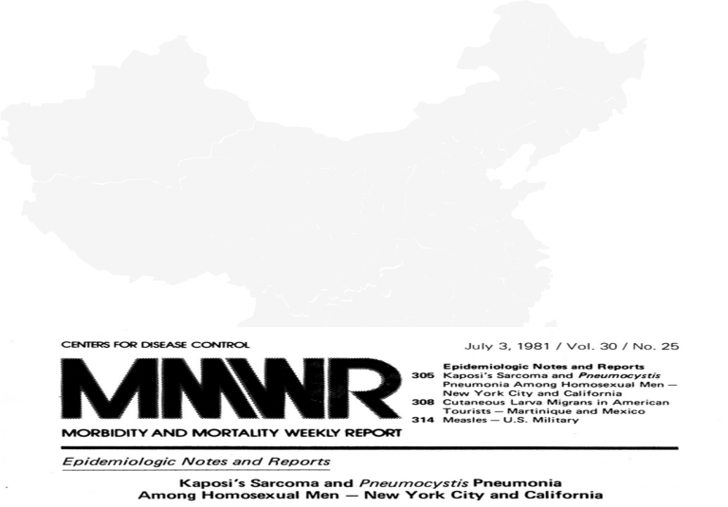
艾滋病基本知识
艾滋病如何被发现的？
1981年美国洛杉矶先后发现5名卡氏肺囊虫肺炎患者 ，他们的免疫功
能严重减退 ，临床上诊断为严重免疫缺陷伴多种感染。
相关的流行病学调查发现这些患者有一个相同的特征 ，他们都是年轻
的男同性恋者 ，而且性活动十分活跃 ，拥有的性伙伴数倍甚至数十倍
于其他健康同性恋者。

Slide 6
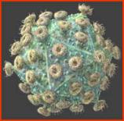
艾滋病基本知识
我国艾滋病如何被发现的？
1985年6月 ，北京协和医院报告中国境内第一例艾滋病病人（美籍阿根廷人) 。 1989年8月19日 ，在云南吸毒人群中发现HIV感染者146例 ，这标志着艾滋病已由从国外输入国内的传播流行。

Slide 7





艾滋病疫情
全球
累计现存活HIV 感染者
全国
累计现存活HIV 感染者
2022
2022年
到目前为止已造成近4040万人死亡
仍有约30% 的感染者没有被发现
数据来源：WHO、文献资料

Slide 8

艾滋病流行概况
艾滋病疫情的冰山现象：艾滋病是一种慢性传染病，平均潜伏期8-
10年，检测发现的艾滋病感染者和病人只是浮在海面的冰山一角，仍 有大量的感染者和病人未被发现。
浮在海面的冰山大小取决于人们艾滋病防治和检测意识！！
知晓自身感染
状态，传播风 险相对可控。
由于不知道自己 感染，传播危险 性是知道自己感 染的3倍以上！！

Slide 9


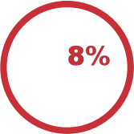
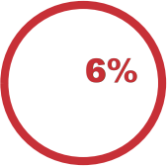
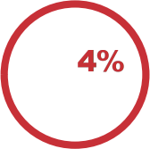
青年学生艾滋病疫情显著上升
18.9%
近年来 ，我国每年新报告15-24岁青 年学生病例3000例左右 ，以男性同 性性传播为主。 15-17岁年龄组新发 现率增长速度较快
5.8%
2008年 2018
近五年 ，我市新报告的学生艾滋病感染者中
41.
就诊发现
99.
男生
94.
同性传播

Slide 10
艾滋病病毒的特点
病毒特征决定了传播途径
病毒广泛存在于感染者的血液、精液、阴道分泌物、唾液、尿液、乳汁、脑脊液等体液中
  其中以血液、精液、阴道分泌物中浓度最高；
  其他体液，包括唾液、眼泪等的含量都很少，尚不足以构成传染。
HIV病毒对外界环境的抵抗力较弱。离开人体后，常温下可存活数小时到数天，100℃20分钟可将其完全灭活，干燥以及常用消毒药品都可以杀灭这种病毒。

Slide 11

艾滋病病毒进入人体后……
感染
免疫系统
血液
肿瘤
进入
破坏
引发
导致
HIV
神经
病变

Slide 12
窗口期
从感染艾滋病病毒（ HIV ）到可以从血液中检测出HIV抗体的时间一般为2-4周(与检测手段、 试剂有关)。
处于窗口期的感染者病毒复制很活跃 ，传染性很强。
在此期造成传播的危害性非常大。

Slide 13
感染HIV后的自然发展过程
急性感
染期
发病期
潜伏期
HIV抗体-
HIV抗体+
HIV抗体+ 无症状
有症状
艾滋病
- 4-8周-
8-10 年
1年 ±
0.5-2年 ±
感染成功
抗体转阳
出现症状
诊断艾滋病
死亡
艾滋病感染者
艾滋病患者
Notes:
艾滋病感染者和艾滋病患者区别（HIV感染者和AIDS患者）
艾滋病感染者：是指已经感染了艾滋病病毒，但是还没有表现出明显的临床症状，没有被确诊为艾滋病的人。
艾滋病患者：指的是已经感染了艾滋病病毒，并且已经出现了明显的临床症状，被确诊为艾滋病的人。

Slide 14
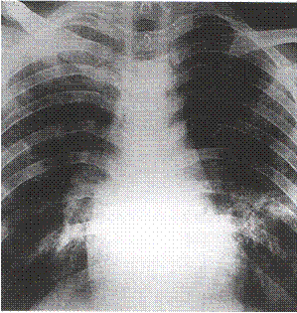
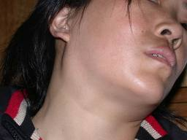
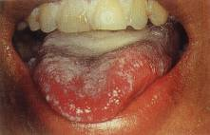
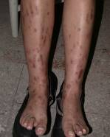

艾滋病期的患者会因为免疫功能受到严重破坏而出现二十种以上机会型感染和肿瘤。
由于患者免疫功能极度低下，这些机会型感染和肿瘤治疗很困难，很容易导致患者死亡，而且费用很高。
白色念珠菌感染
肺孢子虫肺炎（PCP）
颈部淋巴结肿大
皮肤症状

Slide 15
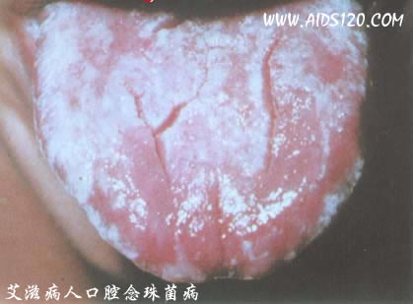
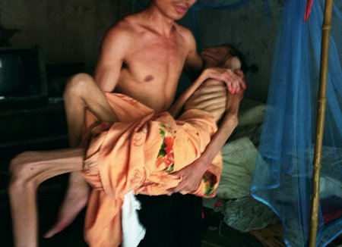
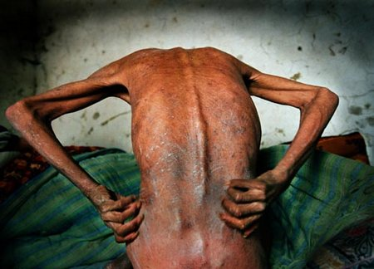
艾滋病症状

Slide 16
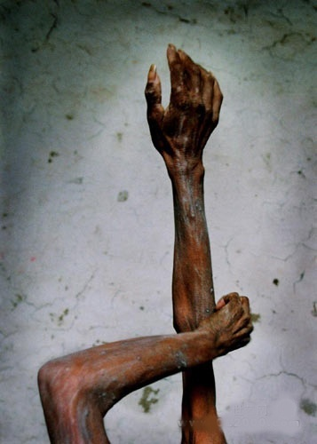

对个人的危害：
承受巨大肉体和精神痛苦、直至死亡。

Slide 17
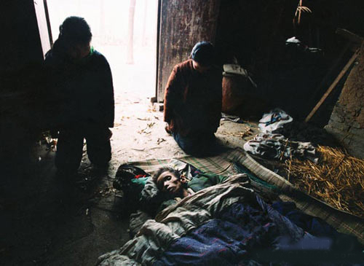
对家庭的危害：
家庭破裂、陷入极度贫困
春节，13岁和11岁的姐姐准备埋葬死于艾滋病的6岁的弟弟，他们的祖父母和父母都已死于艾滋病。

Slide 18
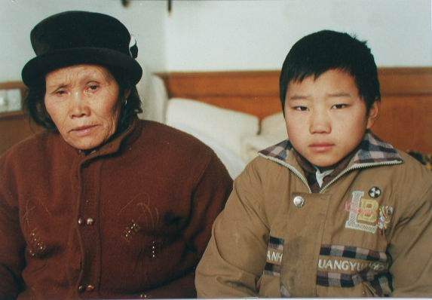
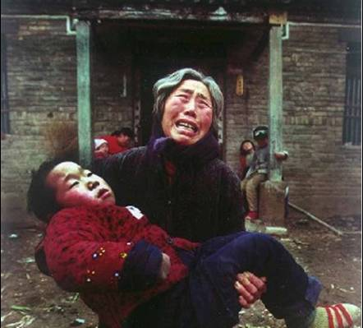
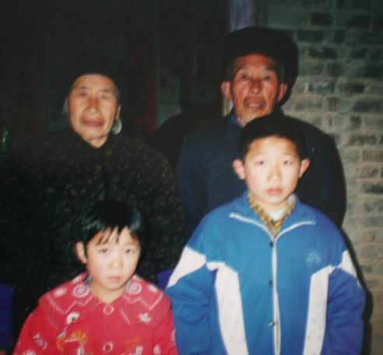
很多青壮年因感染艾滋病而死亡，留下了很多孤老和孤儿

Slide 19

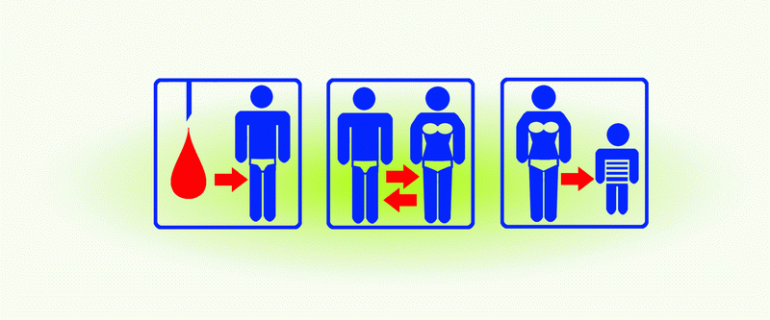
传播途径
1.性传播
2.血液传播
3.母婴传播

Slide 20

艾滋病的传播途径之一
性传播：
异性之间和男男同性恋之间传播

Slide 21
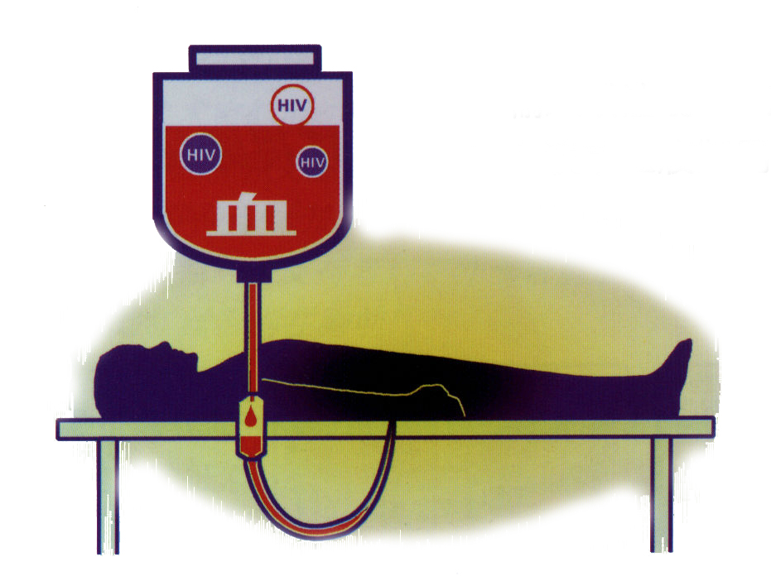
艾滋病的传播途径之二
血液传播：
①输入被艾滋病毒污染的血液或血液制品或移植器官。

Slide 22
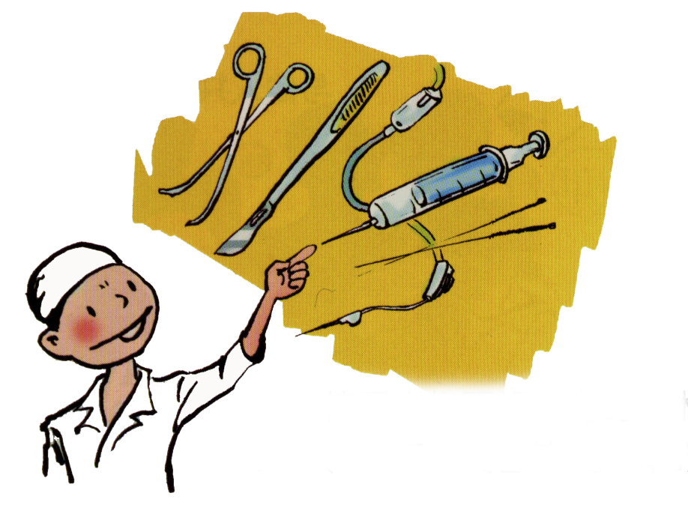
艾滋病的传播途径之二
血液传播：
②手术、拔牙、美容时使用没有严格消毒的器械。

Slide 23
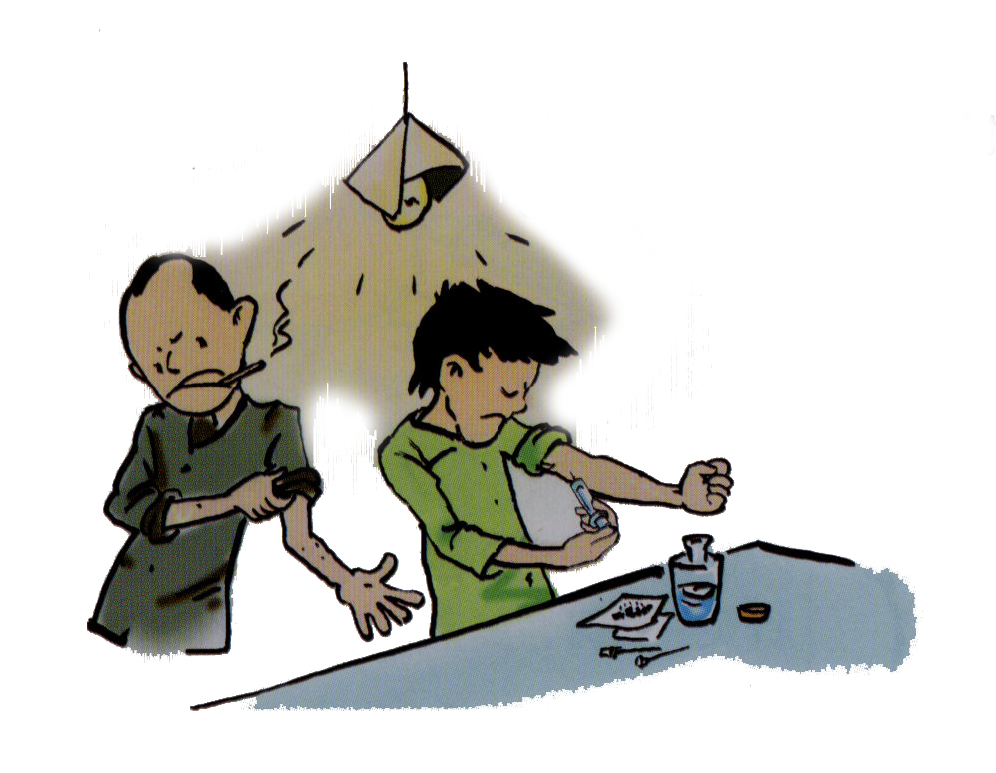
艾滋病的传播途径之二
血液传播：
③共用注射器吸毒

Slide 24
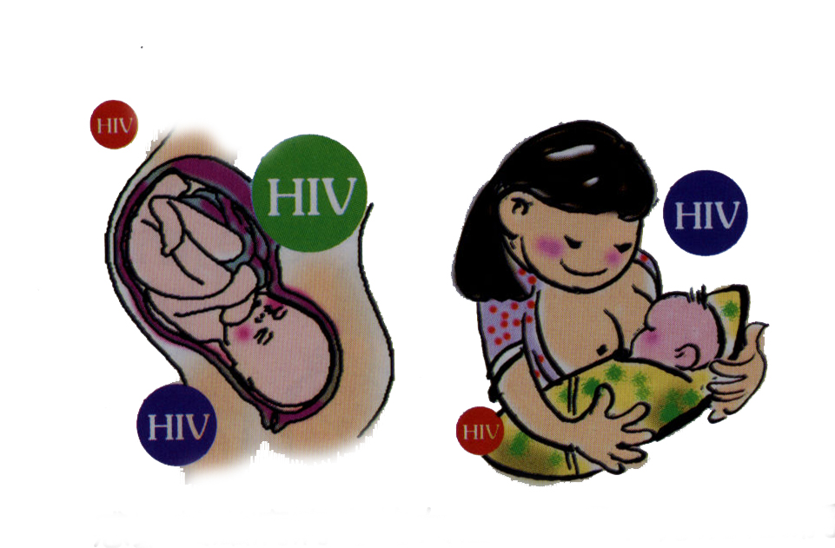
艾滋病的传播途径之三
母婴传播：
感染艾滋病毒的妇女在怀孕、分娩和哺乳时都可能传播给婴儿。

Slide 25

日常接触会不会感染艾滋病？

Slide 26
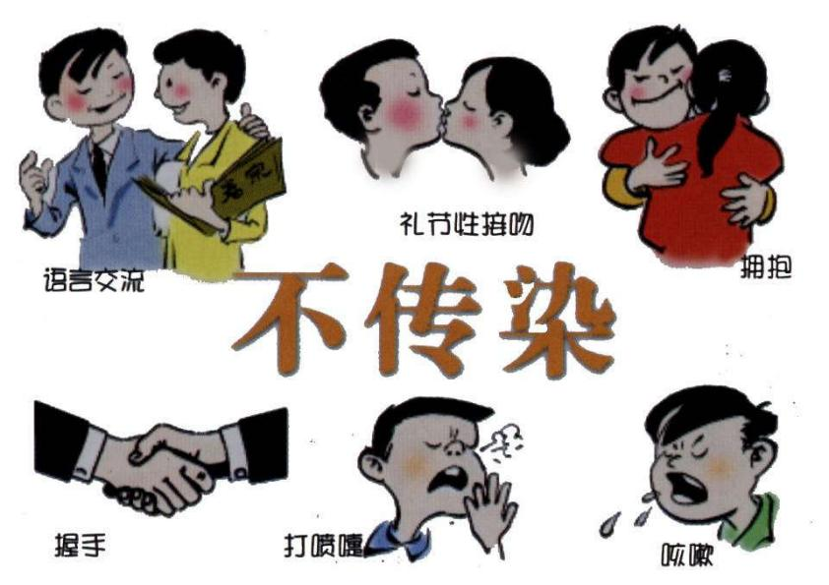
这样接触很安全！
12

Slide 27
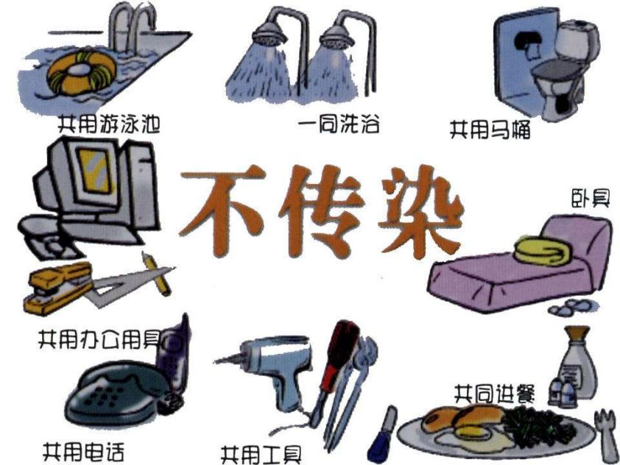
这样接触很安全！
13

Slide 28
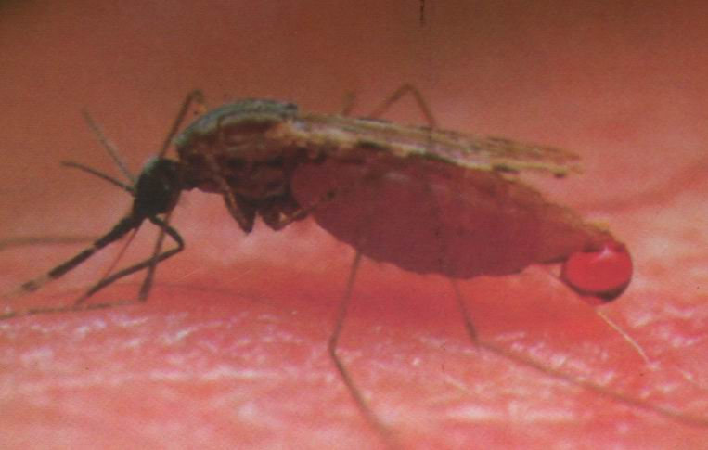
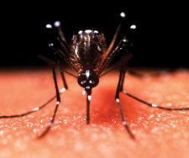
蚊子叮咬不会传播艾滋病
从理论上讲：蚊子在艾滋病病人和健康人身上来回不停地吸血，要达到致病的病毒量，至少要在短时间内来回上千次

Slide 29
怎么预防艾滋病？

Slide 30
充分认识艾滋病的危害性
艾滋病是一种危害人类身体健康和社会发展并且目前没有彻底治愈方法的严重传染病。
感染艾滋病后 ，个人、 家庭和社会都会受到严重影响！
艾滋病离我们并不遥远 ，不要有侥幸心理！

Slide 31
树立健康文明的生活方式
洁身自爱、遵守性道德是预防经性途径传染艾滋病的根本措施
性自由的生活方式、婚前和婚外性行为是艾滋病、性病得以迅速传播的温床。
卖淫、嫖娼等活动是艾滋病、性病传播的重要危险行为。
有多个性接触者的人应停止高危行为，以免感染艾滋病或性病而葬送自己的健康甚至生命。

Slide 32

青青年学生如何预防艾滋病？
推迟首次性行为年龄
过早发生首次性行为对身体健康的影响 ：
研究证实，女性首次性行为发生越早，患宫颈癌几率越高；首次流产、 引产发生越早 ，流产、 引产次数越多 ，患宫颈癌几率越高。
国内外研究均证实首次性行为年龄越早 ，越容易感染性病艾滋病。

Slide 33
正确使用安全套
正确使用质量合格的安全套不仅可以避孕 ，还可以有效减少感染
艾滋病、 性病的危险。 每次性行为都应该使用安全套。
除了正确使用安全套 ，其它避孕措施都不能预防艾滋病、 性病。
男性感染者将艾滋病传给女性的危险明显高于女性传给男性的危险。
女性有权主动要求对方在性交时使用安全套。

Slide 34
避免不必要的输血和注射
依法无偿献血，杜绝贩血卖血，加强血液检测是保证用血安全的重要措施。
应尽量避免不必要的输血和注射，使用血浆代用品和自身血液是安全用血的措施之一。
避免去不正规酒店、旅馆、澡堂、理发店、美容院、洗脚房等有侵入性操作的场所。

Slide 35
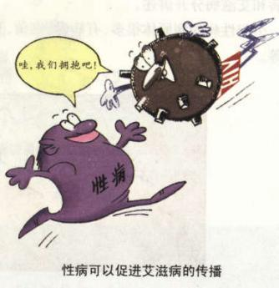
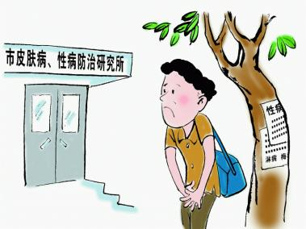
不要把健康和生命当儿戏
性病和艾滋病是一对孪生兄弟。得了性病，一定要到正规医院治疗，有了高危行为，切记疾病预防控制中心可以免费咨询检测。

Slide 36
及早治疗并治愈性病可减少感染艾滋病的危险
性病患者比没有性病的人容易感染艾滋病。 因此 ，迅速治愈各种生殖器感染可以
减少感染和传播艾滋病。
如怀疑自己患有性病或生殖器感染要及时到正规医院或性病防治所检查、咨询和
治疗 ，还要动员与自己有性接触的人也去接受检查。
部分女性感染性病后无明显症状 ，不易察觉 ，如有高危行为 ，应及时去医院检查
和治疗。
切不可自行购药自
正规医院能提供正规、保密的检查、诊断、治疗和咨询服务。
治 ，以免误诊误治 ，延长病程 ，增加感染艾滋病的机会。

Slide 37
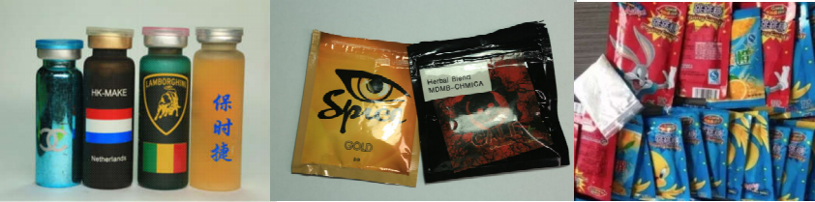
拒绝毒品 ，珍爱生命
无套性交）
吸毒是一种违法行为 ，不仅严重危害吸毒者自己的健康和生命 ，也
危害家庭和社会。
新型毒品（冰毒、麻古、 K粉、摇头丸等和醉酒)不仅能够成瘾 ，而
且对人体（特别是中枢神经系统）造成不可逆的损害。
新型毒品使用后更易发生艾滋病高危性行为（群交、

Slide 38
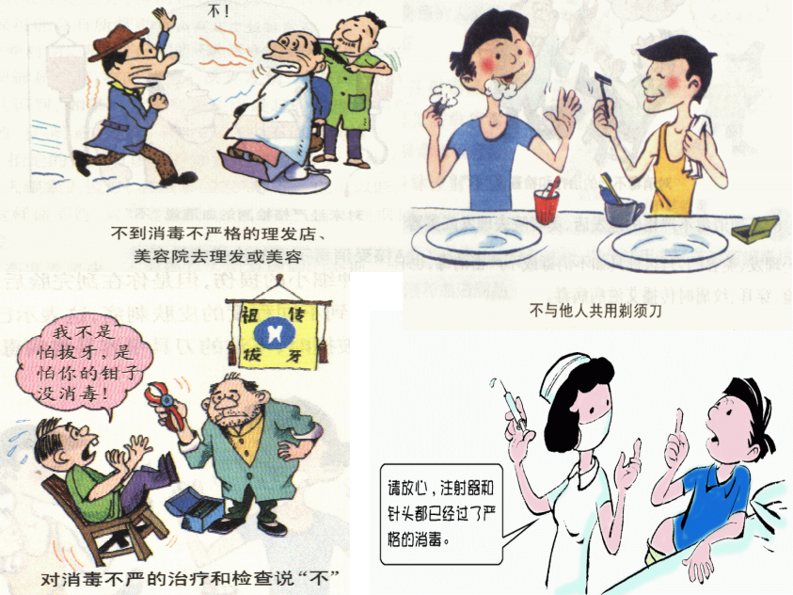
39

Slide 39
案例 1 为“不设防的青春 ”付出的代价
某男，25岁，帅气，家境十分显赫，武汉某大学在读硕士，喜欢打蓝球，是学校的 男神级人物。
时常去酒吧和夜总会等场所玩耍，接交了一帮社会上的男男同性恋朋友，经常在一 起嗨，吸食新型毒品并发生性关系。并且因为好奇和喜欢同性，他还和一个大一男生同 居。
一天下午他和同学打完球后，晚上开始发烧，一持续就是8天，打了消炎针也不见好转。平时他身体一直很好，这是过去从来没有的事。但是他心里很清楚自己有过高危行为，他就去了离学校最近的疾控中心咨询。
经HIV抗体检测，医生告诉他感染了艾滋病病毒、梅毒和淋病。和他同居大一的男生在随后检测中也被感染了艾滋病病毒、梅毒和淋病。
他们都说出了后悔的心声，该来的总是要来，该还的总是要还！

Slide 40
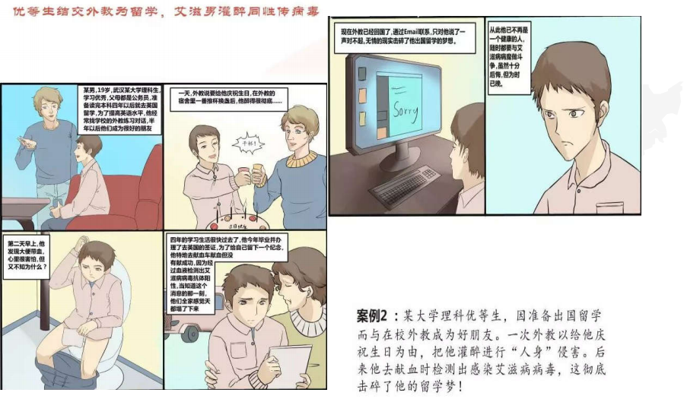

Slide 41
案例3 网络交友需谨慎
湖北省某中学一男学生，15岁，读初三。父亲在外打工，母亲给别人做家政，因为学习压力越来越大， 自己非常苦闷。
半年前他通过手机交友软件在网上认识了一位大哥哥，他们聊得非常开心，大哥哥非常理解他，每次见面大哥哥都会请他吃饭，都是父母很少带他吃的“美食 ”，并送他心仪的小礼物。他特别喜欢这位对自己很好的大哥。他一直想要一部iPad，父母怕影响他学习没买。于是他把这个事情告诉了大哥，没想到第二天中午大哥就给他送来了一台，他很高兴，两人一起吃过饭，大哥说困了，他就陪大哥到一家商务宾馆午休......事后肛门出血很疼。
之后他发现肛门处长出了像菜花一样的东西，母亲带他到医院看病，诊断出艾滋病病毒感染和尖锐湿疣。后来无论怎样也联系不到这位“很好的 ”大哥哥了。

Slide 42
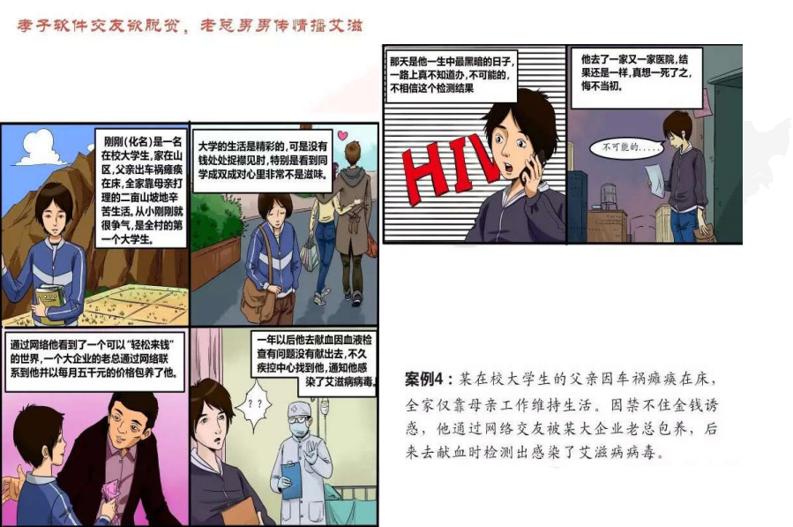

Slide 43
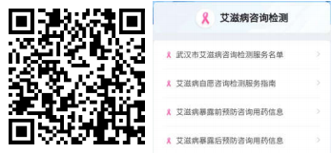

有过高危行为怎么办？
有艾滋病高危行为的人 ，在医生评估和指导下应尽早（最好2小时内 ，不
要超过72小时）使用暴露后预防（ PEP ）阻断药 ，详询12320
目前开展服务的医疗机构有 ：各区二级以上医疗机构，经医生评估后，连续用药28天 ，费用自理 ，用药前后检测HIV抗体。
早检测、 早治疗 ，艾滋病病毒感染者和病人同样也可以正常学习工作的。

Slide 44

艾滋病自愿咨询检测（VCT）
国家实施免费的艾滋病自愿咨询检测（VCT）服务，咨询和检测是保密的，在知情同意的情况下，个人可自愿选择是否接受艾滋病病毒抗体检测。
我市各区疾病预防控制中心及部分综合性医院设立艾滋病自愿咨询检测点。
蔡甸区疾控中心艾滋病自愿咨询免费检测电话：
027-84942187

Slide 45
明知自己已经感染艾滋病性病、仍故意传播 的行为既不道德又要承担法律责任。
艾滋病病毒感染者和病人在得知感染艾滋病病毒后应主动告知性伴或配偶，若继续同他人发生无保护性行为则为故意传播。
《传染病防治法》第77条规定 ：“单位和个人违反本法规定 ，导致传染病传播
流行，给他人人身、财产造成损害的，应当依法承担民事责任”。
《刑法》第360条规定 ：“【传播性病罪】明知自己患有梅毒、淋病等严重性
病卖淫、嫖娼的 ，处五年以下有期徒刑、拘役或者管制 ，并处罚金。 ”

Slide 46

正确对待艾滋病病毒感染者和病人
艾滋病病毒感染者是疾病的受害者 ，应得到人道主义同情和帮助。
家庭和社会要为艾滋病病人及感染者营造一个友善、理解、健康的生活和工作环境，大家应该鼓励他们采取积极的生活态度、改变高危行为、配合治疗，也是有利于提高病人及感染者的生命质量和延长生命，同时也利于艾滋病的预防与控制工作及维护社会的安定。

Slide 47
青年学生在艾滋病防治中的作用
积极参与艾滋病预防宣传教育活动
当一位同伴教育：我们每一位学生都是一个广播站,都是一个宣传员,人
人都应该把懂得的艾滋病预防知识告诉其他人！ ！
宣传教育是预防控制艾滋病的首要环节，要动员全社会力量开展
艾滋病防治宣传教育。
积极传播社会正能量 ，抵制社会不良风气和不好的行为习惯。

Slide 48
02
慢性病毒性肝炎

Slide 49
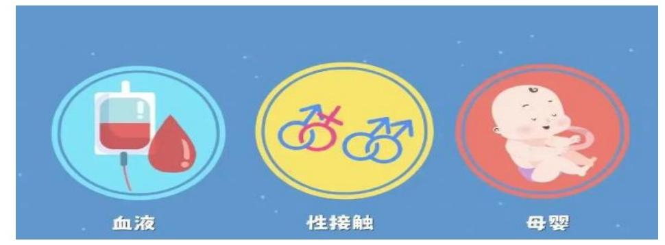
慢性病毒性肝炎
丙型病毒性肝炎：
丙肝是由丙型肝炎病毒(HCV) 感染引起的以肝脏炎性病变为主的传染病，急性期临床症状大多轻微，部分患者无明显症状或者仅有一次出现肝功能异常。丙型肝炎病毒感染超过6个月则转为慢性，慢性感染可导致肝脏慢性炎症、坏死和纤维化，部分患者可发展为肝硬化甚至肝细胞癌。

Slide 50
慢性病毒性肝炎
丙型病毒性肝炎：
丙型肝炎的传播途径包括血液传播(最主要的传播途径)、性传播和母婴传播。丙肝的传播途径和 HIV (艾滋病)和HBV (乙肝)的传播途径是类似的。
大众人群对HCV病毒普遍易感，人感染HCV后不产生中和抗体，目前艾滋病毒和丙肝病毒尚无有效疫苗预防丙肝。

Slide 51


青年学生应该如何预防丙肝?
口要避免或减少高危行为，避免不必要的注射、输血和使用血液制品；拒绝毒品，不共用针具注射毒品；不在消毒不正规场所纹身、穿孔、纹眉等。
口如已发生高危行为，可进行丙肝检测，做到早检测、早诊断、早治疗。
口一旦发现感染丙肝病毒，及早到正规医疗机构确诊和治疗。

Slide 52
总结
避免使用毒品和酒精后发生性行为
减少性伴侣，正确使用安全套
避免不必要的输血和注射
避免去不正规有侵入性操作场所

Slide 53

教育是抗击艾滋病、丙肝最重要的武器，是目前唯一的“疫苗”；
不进行教育，艾滋病、丙肝病毒将会继续横行。并且得不到有效控制，教育也就无法发挥其作用。

Slide 54

青年学生是国家的未来!亲爱的同学们，让我们携手同行，
让我们的青春在为理想的奋斗中闪光!

Slide 55

谢 谢

